Slide 1
0521
六丁導師叮嚀

Slide 2
0521自學任務
早自修：第十一課第1.2段請至少讀5次，並練習默背。
國語課：請同學將國語課本、國語習作、甲本拿出來閱讀，形近字複習完後練習寫p.63牛刀小試
可搭配康軒電子書教材複習，也請加強複習第十一課的生字及圈詞。https://webetextbook.knsh.com.tw/Ebookviewer2/Ebook.html?id=2101271349530
接著完成第十一課國語黃卷
彈性(數)：請同學翻開數課，練習p.94~p.96
https://zh.wikipedia.org/wiki/%E7%9B%B4%E8%A7%92%E4%B8%89%E8%A7%92%E5%BD%A2
https://www.youtube.com/watch?v=zmkcx1iLDJI

Slide 3
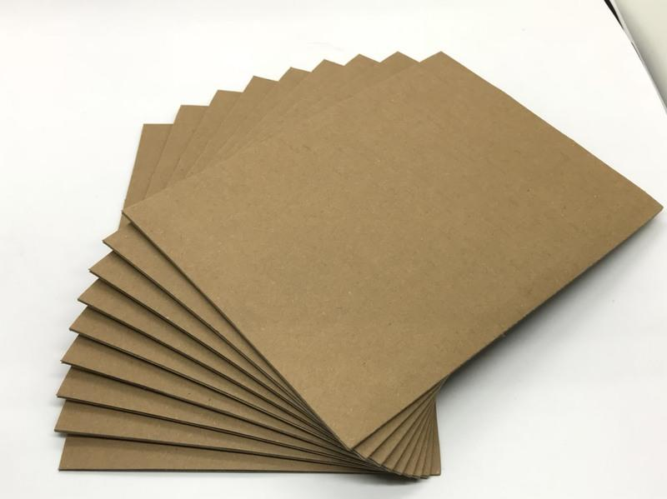
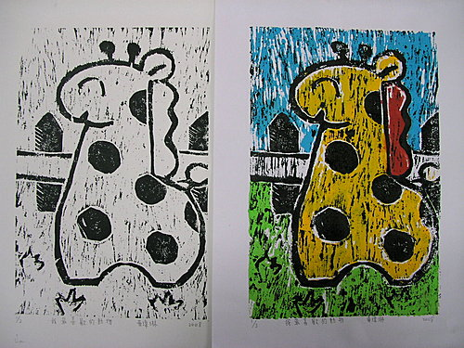
0521自學任務
藝文：瓦楞紙或16開圖畫紙(約26公分*19公分)，設計簡單大方的圖案，並小心的切割下來。請務必注意安全！

Slide 4
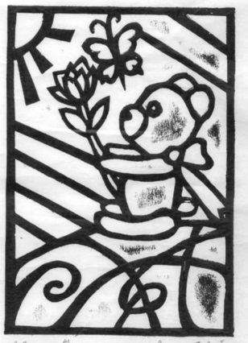
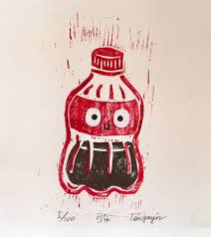
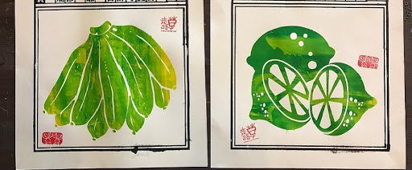
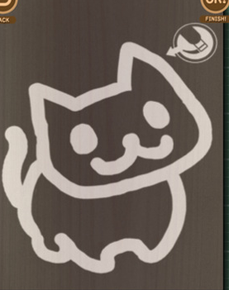
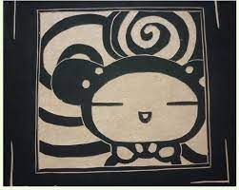
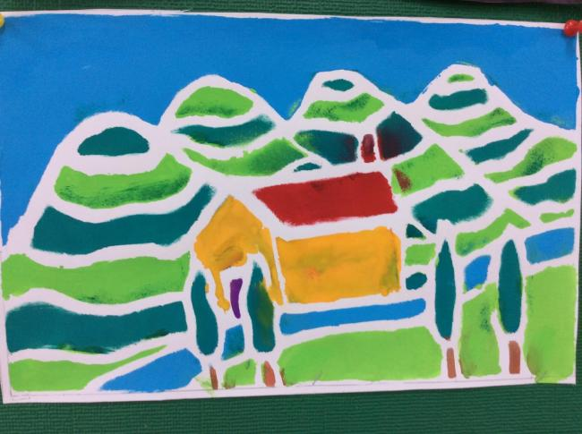

Slide 5
0521自學任務
綜合活動課：
1.登入校網→常用連結→收聽今日英語廣播 2.接著請在家中或房間裡做簡單的運動，活動筋骨。
https://www.everydayweplay365.com/single-post/2020/04/03/PEathome2?fbclid=IwAR3Rn79IzzOU2U9SuoyNC_VsKsTuPHlqqLPw4TqrQmy5A3n25PS0Qvgn1JI
3.關心新聞時事，瞭解疫情狀況及防疫最新規定
4.閱讀綜合活動課本p.44~p.47(可參考電子書，並上google或youtube瞭解日本和食文化、泰國文化、印度不吃牛的文化、泰雅族刺青的意義、客家文化、南島文化、威尼斯面具嘉年華等活動)

Slide 6
https://www.youtube.com/watch?v=NiwvXUnzN9Q https://www.youtube.com/watch?v=x5zz4g7zvsg https://www.youtube.com/watch?v=hvXv3K5eMDg https://www.youtube.com/watch?v=M3iSQ34wtqo

Slide 7
https://www.youtube.com/watch?v=rn52QudcRUc

Slide 8
補充資源
台南市教育局直播http://www2.tn.edu.tw/hlearning/Course0520B.html
也可從Google雲端硬碟下載此課表，連結：
https://drive.google.com/file/d/1Ry4GZVEQLZlSPebqGORND-vFv2-38yT3/view?usp=sharing
書商電子資源
file:///C:/Users/Administrator/Downloads/%E7%B7%9A%E4%B8%8A%E8%87%AA%E5%AD%B8%E8%B3%87%E6%BA%90.pdf
教育雲
https://video.cloud.edu.tw/video/

Slide 9
英文進度
5/20課程進度for六丁
1.完成英語課本第48-51頁，請上此連結https://drive.google.com/drive/folders/1nghMHPi4czRQ2zNEKu9t0EtdX7lvxugq觀看動畫，並跟讀。
2.請完成P54。
3.以上任務完成後，請家長簽名於第56頁頁碼旁。
5/21課程進度for六丁
1.觀看短母音及長母音影片https://www.youtube.com/watch?v=xTKPXa9y9TM
2.觀看課本電子書https://online.flipbuilder.com/ecjln/cvmg/完成英語課本第56-57頁。
3.以上任務完成後，請家長簽名於第57頁頁碼旁。
1.附上課文動畫連結如下，可參考使用:
https://drive.google.com/drive/folders/1R6rzq4mvNsFeOHiKB8K-LIAnA67ObNfd
2. 附上課本及習作連結如下，可參考使用:
https://drive.google.com/drive/folders/1e3Q6psWqfD8s_FQ798No2PUJSTAViFod
3.附上課本電子書，可參考使用:
https://online.flipbuilder.com/ecjln/cvmg/

Slide 10
自然與生活科技
尚未完成5/17~5/21週次作業的同學，請盡速完成。
於每日下午2:00請觀看臺南市政府教育局直播
http://www2.tn.edu.tw/hlearning/
汝青老師有放校網聯絡簿

Slide 11
訂正作業
昨天google表單國語作業目前缺交的有：5、11、12、17、21五位同學
練習或做題目如果有問題，請在隔天的點名表單中具體提出(哪一項作業、哪一大題第幾題，老師會衡量題目難易度看是要一起解說還是個別解答。不要只有回說「好難喔」、「都不會」、「都不懂」這樣老師是幫不上忙的)

Slide 12
0521聯絡簿
1.數課p.65~p.74
2.國卷第17回(第5~8課)
3.完成google 表單作業https://forms.gle/E5C2eWrMkL3bjHao6
4.複習第十課國語
5.唐詩(寫在本週聯絡簿上)
6.健護登記簽名 7.英文作業

